Slide 1
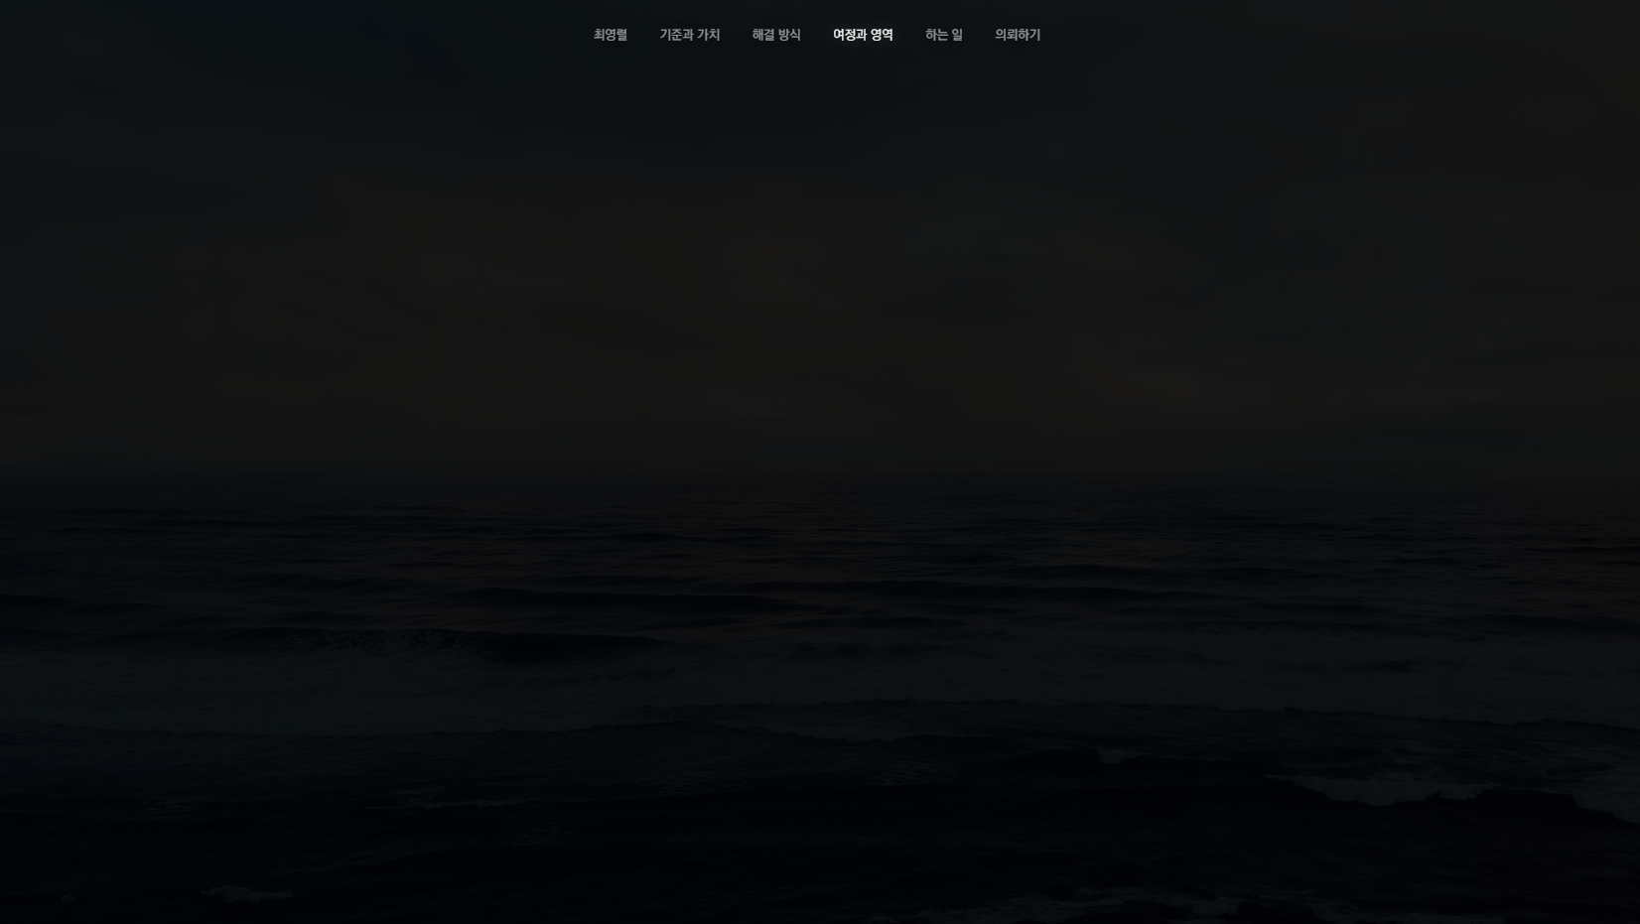
걸어온 여정, 삶의 궤적.

Slide 2
여정과 궤적을 누르면 도출되는 첫 화면
검은색 배경의 노란색 테두리 사각형은
표현하라는 것이 아니라, 표현해야하는 것들을 지시하는 내용임.
목차의 여정과 궤적 → 여정과 궤적 으로 수정하라
1번
화면
여정과 궤적
걸어온 여정, 삶의 궤적.
여정과 궤적을 누르면, 화면 가운데 하단부에서
3초간 화살표가 로켓처럼 쏘아올라온다.
(화살표 아래부분으로 갈수록 점점 옅어져 소멸하는 그라데이션이다.)
10초 주기로 우측 상단의 Cyan이 좌측 상단으로 유성처럼 꼬리를 그리며 빠르게 떨어진다.
10초 주기로 계속해서 반복한다.

Slide 3
걸어온 여정, 삶의 궤적.

Slide 4
2번
화면
여정과 궤적
걸어온 여정, 삶의 궤적.
1번에서 화살표가 모두 올라오면, 화살표의 중앙에 맞도록 정렬된 원들이 아래에서 3초간 순차적으로
올라오고 세로 간격이 일정하게 도열합니다.

Slide 5
걸어온 여정, 삶의 궤적.

Slide 6
3번
화면
여정과 궤적
걸어온 여정, 삶의 궤적.
원들이 모두 도열하면 0.5초 후
지금의 위치로 선과 점이 하나의 그룹으로 왼쪽의 위치로 이동합니다.

Slide 7
걸어온 여정, 삶의 궤적.
Independent & Stealth Venture
Global Battery Materials
Pioneer Startup
Public Sector
Olympics

Slide 8
4번
화면
여정과 궤적
걸어온 여정, 삶의 궤적.
Independent & Stealth Venture
Global Battery Materials
Pioneer Startup
Public Sector
그룹이 왼쪽으로 위치한 후 0.5초의 시간을 두고
각 점들 오른쪽에 약간의 여백(안정감)을 두고 아래에서부터(Olympics)
위로 차례대로 타자를 치듯, 목차를 Hover 하면 아래에 도출되는 효과처럼
좌에서 우로 글자가 도출됩니다. 아래부터 글자가 완성되면 상위 글자로 넘어갑니다.
Olympics

Slide 9
걸어온 여정, 삶의 궤적.
Independent & Stealth Venture
Global Battery Materials
Pioneer Startup
Public Sector
Olympics

Slide 10
5번
화면
여정과 궤적
걸어온 여정, 삶의 궤적.
Independent & Stealth Venture
Global Battery Materials
Pioneer Startup
Public Sector
Olympics
각 5개의 점들 오른쪽 글자들이 모두 완성되면 이 모든것을 그룹으로 하여
왼쪽의 위치로 Sliding하듯 미끄러져 이동합니다.

Slide 11
걸어온 여정, 삶의 궤적.
Independent & Stealth Venture
Global Battery Materials
Pioneer Startup
Public Sector
Olympics

Slide 12
6번
화면
여정과 궤적
걸어온 여정, 삶의 궤적.
Independent & Stealth Venture
Global Battery Materials
Pioneer Startup
Public Sector
Olympics
이동이 완성되면 각 점들은 Hover, Click 해주길 바라듯이
아주아주 실눈을 뜨고 봐야할 정도로 경미한 Pulse 효과로 흰색 모든 점들이
동일한 시간, 동일한 다소 천천히 2초간 3회 반복 속도로 계속 두근거립니다.
시각적으로 거슬리지 않게 아주 미미하게 두근거립니다.

Slide 13
걸어온 여정, 삶의 궤적.
Independent & Stealth Venture
C-Level 전략 자문 & LCA 기반 순환경제 벤처 창립팀 | 자문역 & CSO
Global Battery Materials
중장기 전략 수립 및 순환경제 생태계 구축 총괄 | 전략기획 파트장
Pioneer Startup
국내 최초 K-PPM CSAP 인증, 북미 GTM 기획담당 | 경영기획실장
Public Sector
국내 최초 특수목적 복합공간 5개년 중장기 전략 총괄 | 전문조사연구 및 대외협력 담당
Olympics
평창동계올림픽, 세계게임올림픽, 도쿄올림픽 기획 및 운영 | PM

Slide 14
7번
화면
여정과 궤적
걸어온 여정, 삶의 궤적.
Independent & Stealth Venture
C-Level 전략 자문 & LCA 기반 순환경제 벤처 창립팀 | 자문역 & CSO
Global Battery Materials
중장기 전략 수립 및 순환경제 생태계 구축 총괄 | 전략기획 파트장
Pioneer Startup
국내 최초 K-PPM CSAP 인증, 북미 GTM 기획담당 | 경영기획실장
Public Sector
국내 최초 특수목적 복합공간 5개년 중장기 전략 총괄 | 전문조사연구 및 대외협력 담당
Olympics
평창동계올림픽, 세계게임올림픽, 도쿄올림픽 기획 및 운영 | PM
각 점들과 오른쪽 글씨는 하나의 그룹입니다. 점에 Hover, 글자에 Hover 해도
아래의 효과를 동일하게 가집니다.
6번 화면에서 각 점이나 글자에 Hover 하면,
현재 7번 화면의 예시처럼 오른쪽 글들이 타자처럼 쳐집니다.
지금 페이지는 전체 작동했을 때를 가정하는 예시이며,
하나씩 별도로 Hover하면 동작해야 합니다.
Hover 할 때 기존의 글자와 새롭게 도출되는 글자 간격은 5개모두 동일해야 합니다.

Slide 15
이 모든 것들은 ‘여정과 궤적’을 누르면
한 화면에서 모두 동작하면서 동시다발적으로 이루어지는 것으로
페이지를 나누어 설명한 것이지, 페이지가 나누어져야 하는 것은 절대 아니다.
모든 기능들을 한페이지에 종합하여 Interactive한 페이지로 만들어라.
디자인은 Simple & Impact & High-end 를 명심하라.

